Slide 1
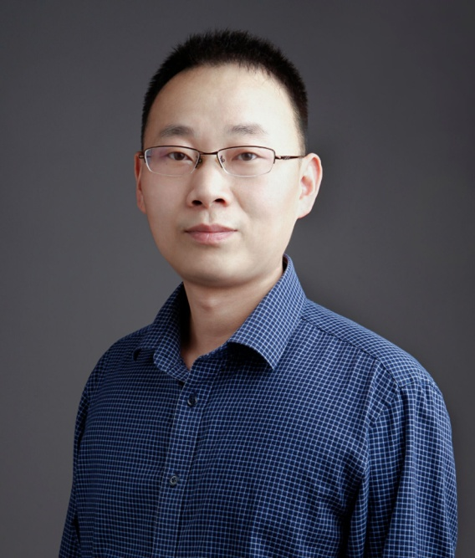
一、基本信息
_{照片}
姓 名：徐宏力（优青）
出生年月：1980.08
工作单位：计算机学院
研究方向：智算网络、边缘智能、软件定义网络、边缘计算
本科毕业学校及时间：中国科大，2002.07（int-ustc.github.io/index.html）
_{博士毕业学校及时间：中国科大，2007.07}
_{工作简历（时间段要连续）：}
2007.07-2016.02 中国科大 博士后、特任副研究员
2016.03-2018.11 中国科大 副教授
2018.01-2018.11 佛罗里达大学 访问学者
2018.12-2022.11 中国科大 特任教授
2018.12-至今 中国科大 教授

